Slide 1



PRESENTACIÓN CON DIAPOSITIVAS
Manejo clínico de las personas sobrevivientes de violación
y de violencia de pareja
en situaciones de emergencia
Programa de capacitación para los prestadores de servicios de salud

Slide 2
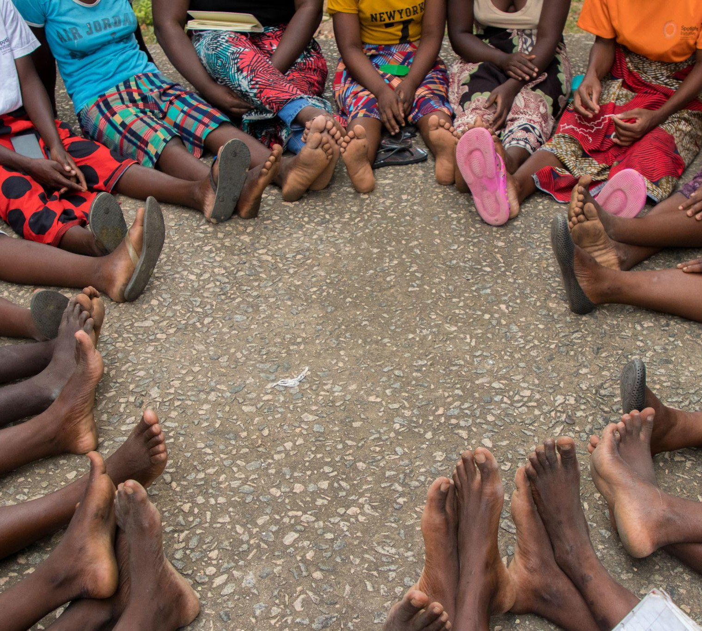
Sesión 16
Conclusión
© UNFPA
16.2

Slide 3
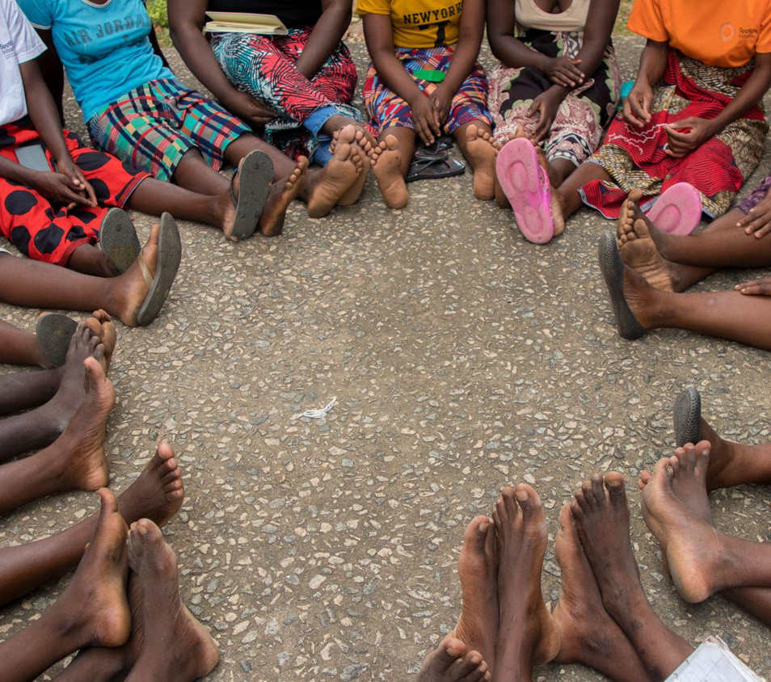
  Los trabajadores sanitarios de primera línea tienen un papel fundamental que desempeñar a la hora de responder a la violencia de género y en el inicio del proceso de recuperación de las personas sobrevivientes
  Esta capacitación es solo el principio. El aprendizaje y la adquisición de competencias suponen un proceso continuo. Aproveche las oportunidades de:
Reflexiones finales
Recibir capacitación de actualización sobre competencias y temas complejos
Participar en la revisión de casos clínicos
Utilizar material de apoyo como referencias y recordatorios
Continuar la formación autodidacta
Buscar profesionales clínicos con experiencia como mentores
© UNFPA
16.3

Slide 4
  Preste la debida importancia a la aplicación del modelo ANI(MA) en la recuperación y curación de la persona sobreviviente. Es un componente esencial del paquete de atención clínica.
  Las directrices de la OMS y el IASC, los protocolos nacionales y el material de apoyo de los organismos se actualizan con frecuencia, para que se correspondan con los datos y las normas en materia de tratamiento más recientes. Son recursos sumamente útiles.
Reflexiones finales
© UNFPA
16.4

Slide 5

Plan de acción
Ejercicio 16.1
Instrucciones
    Establezca objetivos concretos que vayan a reforzar la respuesta o la atención a las personas sobrevivientes de agresiones sexuales y violencia de pareja que usted preste personalmente.
    Utilice el material de apoyo 16a (Plan de acción posterior a la capacitación) para registrar sus objetivos. Pueden ser los mismos que los de otros integrantes de su grupo, o tal vez prefiera registrar otros exclusivos suyos.
    Céntrese en objetivos para los que pueda llevar a cabo acciones que
    estén a su alcance.
1
2
3
16.5
Notes:
Notas para el facilitador:
Subraye la importancia de seleccionar objetivos viables.
Promueva una serie de objetivos que se refieran a distintos aspectos de la atención centrada en las personas sobrevivientes.
Utilice un objetivo de ejemplo para cumplimentar una línea de la hoja de trabajo.

Slide 6
Sesión 16: Conclusión
¡Gracias!

